Slide 1
Windows Server
Systems Advanced: DFS + Nat

Slide 2
DFS (distributed file services)
- Namespace:
Fully qualified domain name gekoppeld aan shares
\\mijndomein.local\dfsnaam
Koppelen van shares uit verschillende bronnen/locaties aan DFS
Bv \\pxlit.local\dfs bevat shares van
- \\server1\fileserver
- \\server2\fileserver2
- \\nasbox\shares
Zo kan je zeer makkelijk meerdere share locaties samenvoegen op één bron
- vergemakkelijkt toegang
- makkelijk te organiseren

Slide 3
DFS (distributed file services)
- Folder replication:
- koppel 2 verschillende shares aan mekaar en laat de gegevens continu synchroniseren
- ideaal voor redundancy van roaming profiles, file servers, etc…
- roaming profiles koppelen aan namespace geeft redundancy op logins.

Slide 4
DFS (distributed file services)
- Rol: File services
- distributed file services
- namespace
- folder replication
DFS: alle servers toevoegen die DFS moeten kunnen hosten
Publish in AD: namespace kan ook in domein gevonden worden.

Slide 5
NAT router
-NAT: network address translation
- vertalen van interne ipadressen naar externe ipadressen
- Portbased NAT: vertalen van interne sockets naar externe sockets
- meerdere toestellen toegang verlenen tot 1 of meerdere externe ipadressen via sockets
- Via Routing & Remote Access (rol RemoteAccess)
- NAT routing
- Extern netwerk

Slide 6
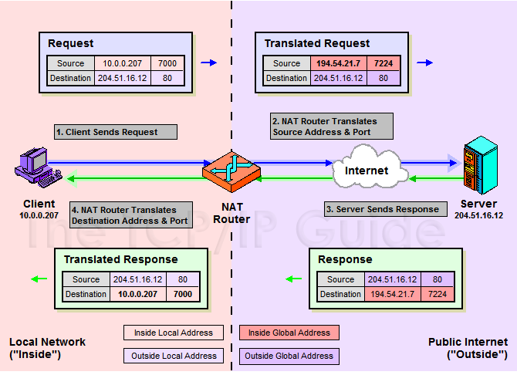
(P)-NAT Routing
- Portbased network address translation
- PNAT routing dient om internettoegang te delen van één isp-verbinding
- vertaalt een intern socket (intern ipadres+poort) naar een extern socket (extern ipadres+poort)
- kan zo meerdere toestellen dezelfde internet toegang laten delen door via een NAT tabel de juiste interne socket te matchen met de juiste externe socket (en visa versa)

Slide 7
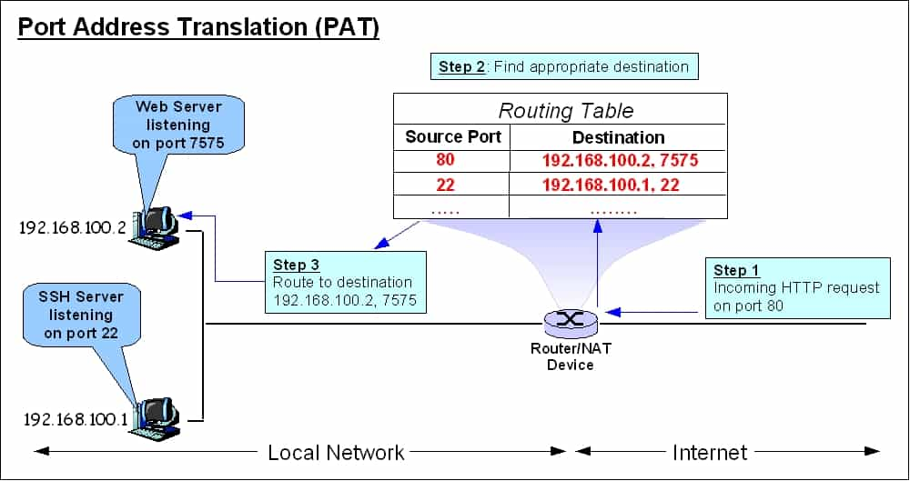
(P)-NAT Routing

Slide 8
(P)NAT routing werking
- Ontvangen packet header met intern ipadres incl poort wordt in PAT tabel geplaatst.
- Extern ipadres van router wordt gebruikt in packet en wordt een externe poort toegevoegd (indien de identieke poort vrij is nemen we dezelfde poort, anders het eerste vrije poortnummer)
- bestemming ziet extern ipadres van router en poort, antwoordt op dit extern ipadres incl poort.
- Router ontvangt packet en kijkt in tabel naar poortnummer. Packet krijgt het corresponderend ipadres en poort en wordt op de interne netwerkkaart geplaatst.

Slide 9
Windows Remote Access
Een rol binnen Windows Server 2019
Kan zowel als routing, (P) NAT-routing als VPN worden geconfigureerd.
Wij gebruiken het nu voor (P) NAT translatie
Installeer de rol Remote Access
Selecteer Routing
Open Routing and Remote Access en configureer NAT Routing
Selecteer de JUISTE externe interface

Slide 10
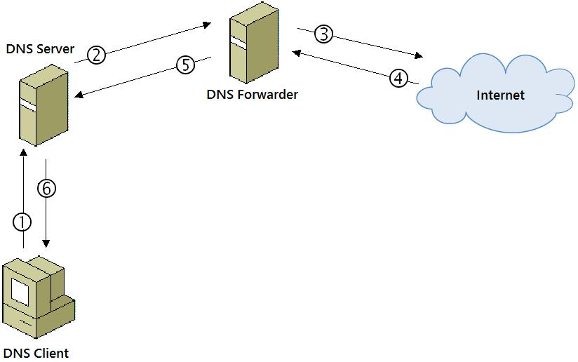
DNS Forwarder
- een DNS server forward een niet oplosbare query naar een andere DNS server.
- De volgende DNS server heeft ook een forwarder ingesteld ofwel werkt met de root hints (root server zie vorige les)
- De opgeloste query wordt door elke DNS server gecached.
- client ontvangt de dns response via zijn lokale DNS server.

Slide 11
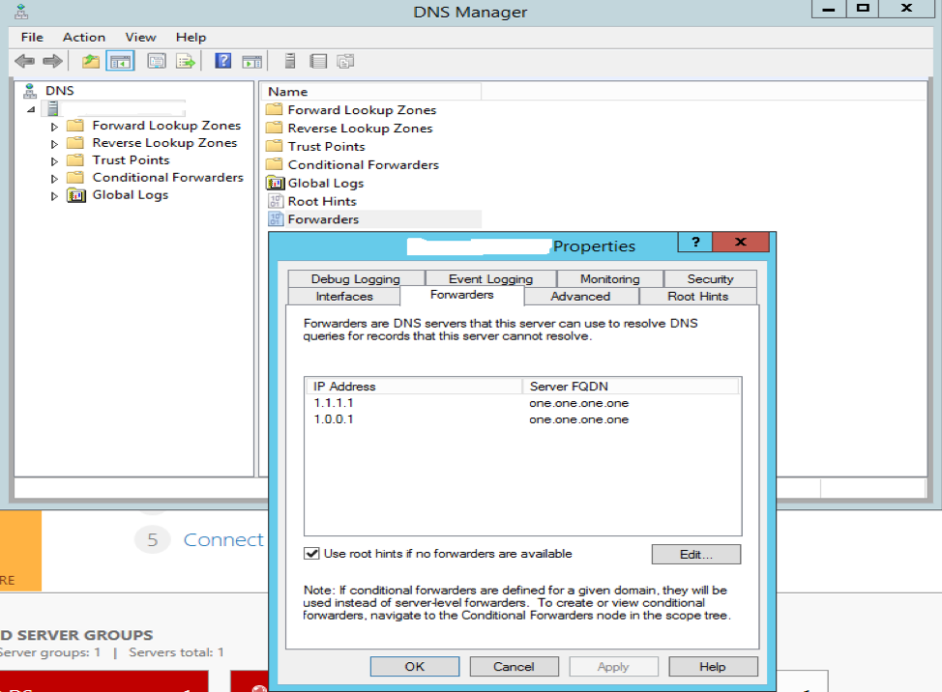
DNS Forwarder
-Instellen op DNS manager
- Gebruik 8.8.8.8, 8.8.4.4 of 1.1.1.1.
- kan ook je eigen DNS gebruiken (ISP of locale dns)
- locale dns kan gevonden worden door op eigen toestel ipsettings te controleren (ipconfig /all -> DNS bekijken)

Slide 12
LAB: zorg voor internet toegang op je domein
- voeg een 2de netwerkkaart toe aan je server (server uitschakelen)
- connecteer deze netwerkkaart met je externe vswitch
Installeer de rol Remote Access
Selecteer Routing
Open Routing and Remote Access en configureer NAT Routing
Selecteer de JUISTE externe interface
Configureer DNS Forwarding
Properties op DNS - Forwarders
IP van DNS van isp invullen
Gateway op elk toestel binnen je domein invullen (ipadres van interne interface router)

